Slide 1
E-Stories Digital Storytelling in Supporting Immigrant University Students Language and Technology Use Skills Higher Education ERASMUS+ KA220-HED - Cooperation partnerships in higher education
25.06.2024
Tag der Lehre 2024
E-Stories ein Projekt zur Überwindung von Sprachbarrieren bei Auslandsstudierenden und Studierenden mit Migrationshintergrund
Prof. Dr. Marc Beutner | Helene Lindenthal
Reference Number: 2023-1-TR01-KA220-HED-000167303 Duration: 31.12.2023 to 30.12.2026 (36 months)
Chair of Business and Human Resource Education II Prof. Dr. Marc Beutner

Slide 2
Unser Weg durch den Round Table
Impuls 3: Diversität, Integration, Modulgestaltung
Impuls 2: (Digital) Storytelling
Impuls 1:
Das Projekt E-Stories

Slide 3
Impuls 1: Das Projekt
Digital Storytelling in Supporting Immigrant University Students’ Language and Technology Use Skills

Slide 4
Das Projekt E-Stories: Ausrichtung
Das ERASMUS+ Projekt Digital Storytelling in Supporting Immigrant University Students’ fokussiert unter Berücksichtigung von
Migration und Immigration, Diversity- und Kulturaspekten sowie Sprachlernherausforderungen, die Entwicklung, Erprobung und Evaluation eines Online-Kurses in Form eines MOOCs zur Förderung von Storytelling in digitalen Formaten.
Ergänzt wird dies durch die Entwicklung, Erprobung und Evaluation eines Leitfadens für europäische Sprachenlehrkräfte im E-Book-Format sowie technische Toolkits, Kursmaterialien und Curricula sowie durch die Veröffentlichung von E-Books mit Storytelling von Lernenden im Kontext digitaler Geschichten.

Slide 5
Das Projekt E-Stories: Generelle Zielsetzungen
Internationale Studierende fördern
Sprachkenntnisse, Fähigkeiten zum Geschichtenerzählen und digitale Kompetenzen von internationalen Studierenden verbessern
Es gilt die vielfältigen Bedürfnisse von Studierenden zu erfüllen, insbesondere von Migrant*innen und internationalen Studierenden
Wertvolle Lehr-Lern-Ressourcen, Materialien für Sprachlehrende bereitstellen
Bereichernde und ergänzende Bildungserfahrungen für Studierende und Pädagog*innen ermöglichen

Slide 6
Das Projekt E-Stories: Konsortium
Konya Technik Universität, Türkei https://www.ktun.edu.tr/
Necmettin Erbakan Universität, Türkei https://www.erbakan.edu.tr/
Universität Paderborn, Deutschland https://wiwi.uni-paderborn.de/dep5/wirtschaftspaedagogik-prof-Beutner
Universität Kreta, Griechenland https://en.uoc.gr/
Universität Malaga, Spanien https://www.uma.es
Western Balkan Institute, Serbien http://www.wb-institute.org/

Slide 7
Das Projekt E-Stories: Spezifische Zielsetzungen
Verbesserung von Sprachkenntnissen: insbesondere das Sprechen und Schreiben in der Sprache des Gastlandes
Förderung von Geschichtenerzählen und kommunikative Fähigkeiten: als Autor*innen ihrer eigenen Geschichten bzw. Erfahrungen im Rahmen des internationalen Gaststudierendenbesuchs
Förderung der digitalen Kompetenz: die Studierenden mit wichtigen Kompetenzen und Handlungsmöglichkeiten für das digitale Zeitalter ausstatten
Ermutigung zur Kreativität und Selbstdarstellung: Kreativität, kreatives Schreiben fördern und eine Plattform zu bieten, auf denen sie sich ausdrücken können
Förderung interkultureller Kompetenz: interkulturelles Bewusstsein, Verständnis und Wertschätzung für unterschiedliche Perspektiven stärken
Verbesserung beruflicher Kompetenz: Sprachlehrenden wertvolle Ressourcen und Werkzeuge zur Verfügung stellen

Slide 8
Das Projekt E-Stories: Workpackages
WP1 Project Management
WP2 Development of a 8-week innovative educational course design incorporating digital storytelling, language education and social integration
WP3 Development of an 8-module online course as a free, open-source one (MOOC or MOODLE)
WP4 Development of a language educators’ guidebook in e-book format in each partner’s language
WP5 Developing and Publishing

Slide 9
Das Projekt E-Stories: Angestrebte Projektergebnisse
Innovatives Kurskonzept
Online-Kursmodule
Leitfaden
Veröffentlichung der studentischen Geschichten
Wir werden ein 8-wöchiges innovatives Kurskonzept entwickeln, das digitales Geschichtenerzählen, Sprachunterricht und soziale Integrationsstrategien integriert.
Das Unterrichtsdesign wird in einen Online-Kurs mit 8 Modulen umgewandelt, der auf einer kostenlosen, offenen Lernplattform gehostet wird und für Studierende weltweit zugänglich ist.
Wir werden einen umfassenden Leitfaden für Sprachpädagog*innen im E-Book-Format erstellen, der wertvolle Einblicke und Strategien für die Umsetzung des E-Stories-Lehrplans bietet.
E-Stories wird die Veröffentlichung von E-Büchern mit den kreativen Geschichten und digitalen Erzählungen von Studierenden ermöglichen.

Slide 10
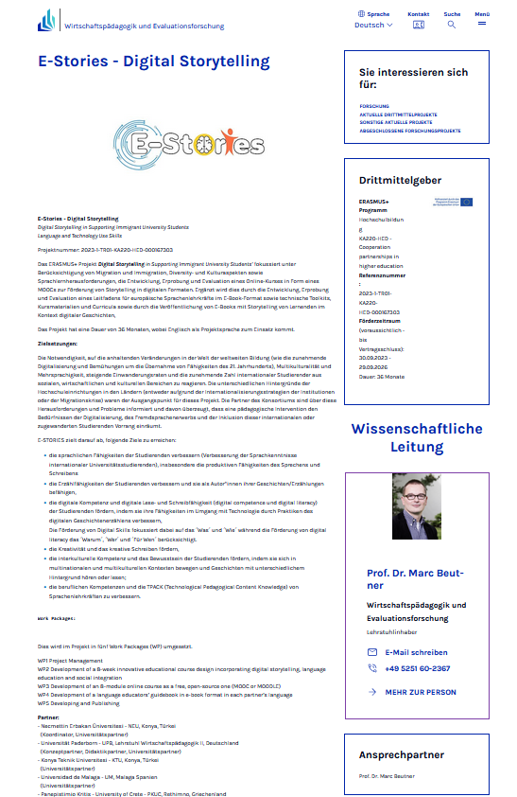
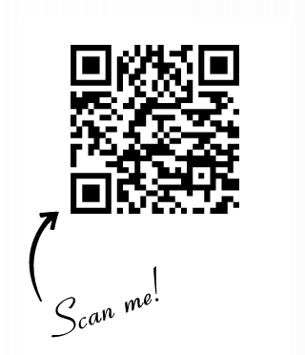
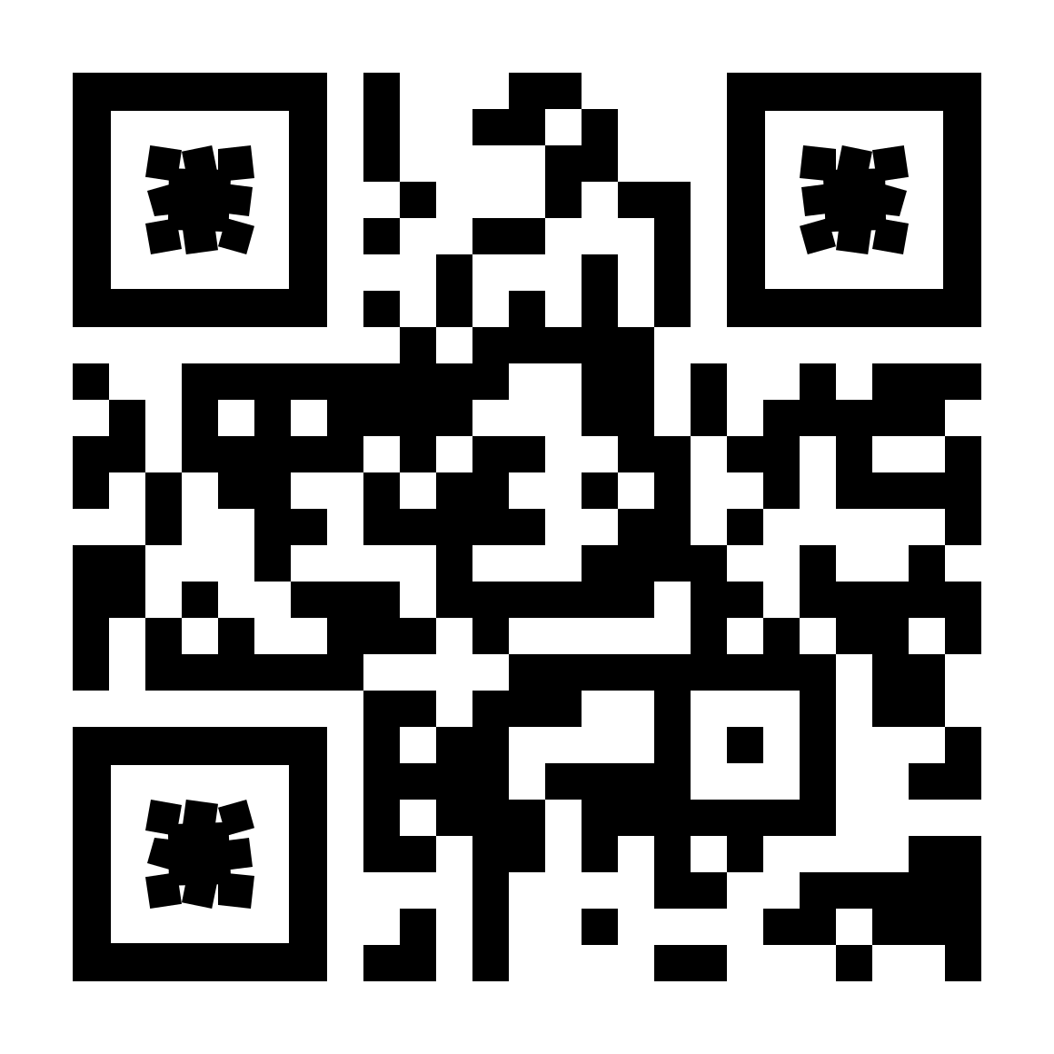
Das Projekt E-Stories: Projektwebseiten
https://wiwi.uni-paderborn.de/dep5/wirtschaftspaedagogik-prof-beutner/forschung/aktuelle-drittmittelprojekte/stem-in-action-1
Europäische Website https://e-stories.com.tr/

Slide 11
Fragen zu Impuls 1
Haben Sie Fragen zum Projekt? Gibt es Unklarheiten?
Was halten Sie für bedeutsam oder wichtig?
Wo sehen Sie Herausforderungen oder Probleme?

Slide 12
Impuls 2: Storytelling im Projekt
Digital Storytelling in Supporting Immigrant University Students’ Language and Technology Use Skills

Slide 13
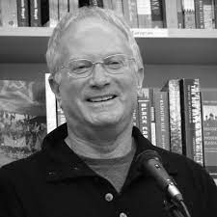
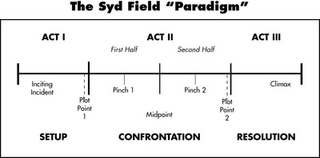
Storytelling: 3-Akt-Struktur
Integration in die Storyline
Sydney Alvan Field * 19. Dezember 1935 in Hollywood, California; † 17. November 2013 in Beverly Hills, California
US-amerikanischer Autor und Drehbuchschreiber Fokus: Story-Telling und Drehbücher
Beste Phase um Lernarrangements zu integrieren ist die Konfrontationsphase: Confrontation phase
Act 1: Exposition – oft erstes Viertel: Character Vorstellung, Auslöser, Plot Point 1
Act 2: Confrontation – oft die mittleren zwei Viertel: Hindernisse, erster Climax, Geschichtenmitte und Plot Point 2
Act 3: Resolution and conclusion – oft letztes Viertel: maximale Spannung – Aufeinandertreffen von Personen, Gesätzen etc. und Lösung

Slide 14
Storytelling: 3-Akt-Struktur - Begriffe
Act / Akt: Teil des Gesamtplots
Scenes / Szenen: Situationén im Act
Action / Aktion - Plot: wird durch die Szenen erzählt - Was, wann, wer und warum?
Motivation: jede Aktion hat eine Motivation
Thematical Aspect / Thematischer Aspekt: Konflikt in der Aktion - Protagonist und andere Akteure
Plot points / Handlungspunkte: wichtige Punkte (Einsichten, Veränderungen), die eine Basis für die nächsten Aktionen bilden
Characterisation / Charakterisierung: (a) Charakter (b) Innerer Konflikt
(c) Äußerer Konflikt
(d) Beziehungen zwischen Personen

Slide 15
Storytelling: 3-Akt-Struktur - Begriffe
Struktur einer Geschichte am Beispiel Hänsel and Gretel
Gesamtproblem: Fehlende Nahrung
Sub- problem
1
Sub- problem
2
Sub- problem
3
Sub- problem
4
Sub- problem
…
Sub- problem
…
Sub- problem
…

Slide 16
Storytelling: Alternative Ansätze in E-Stories
Joe Lambert’s Seven Steps of Digital Storytelling
Joseph Campbell´s
Hero´s Journey
Pixar Storytelling
7 Schritte
Persönliche Geschichte
Dramatischer Spannungsbogen
Emotionale Inhalte
Ruf zum Abenteuer
Held trifft auf Hindernisse und erhält Unterstützung
Held kehrt nach erfolgreicher Bewältigung und mit neuem Wissen zurück
22 Fragen
Strukturierte Erzählung mit klaren Anfang, Mitte und Ende
Relatable Characters
Klarer Konflikt, der gelöst werden muss

Slide 17
Fragen zu Impuls 2
Wie stehen Sie zu Storytelling?
Haben Sie schon Erfahrungen damit gemacht?
Inwieweit glauben Sie, dass man mit Digital Storytelling Gaststudierende erreichen und sprachliche Kompetenzerweiterung anbahnen kann?

Slide 18
Impuls 3: Diversität, Integration und ein erster Modulgestaltungsvorschlag
Digital Storytelling in Supporting Immigrant University Students’ Language and Technology Use Skills

Slide 19
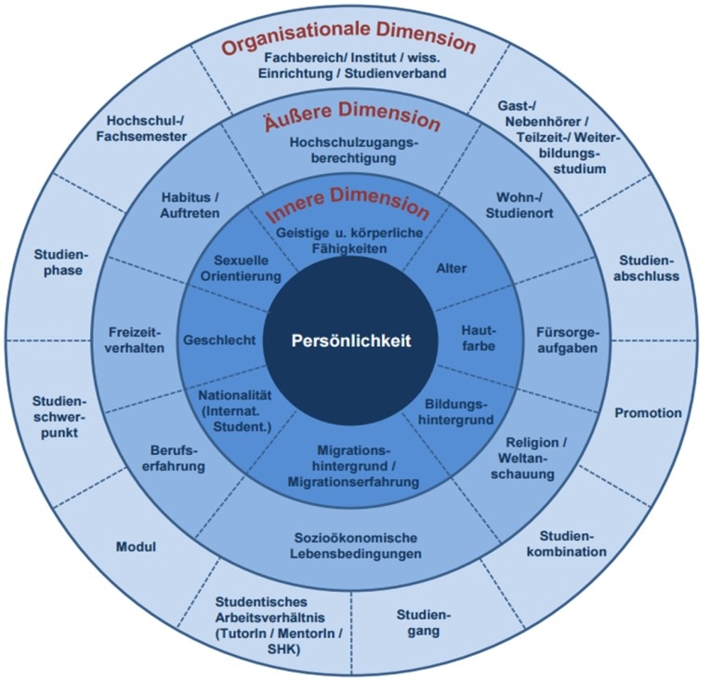
Diversität und Integration
Herausforderungen:
individuelle Bedürfnisse eigener und der internationalen Studierenden
Bedürfnisse aller Personen an der Hochschule
positive Arbeitsumgebung
Studieren, Lehren als auch Forschen ohne Diskriminierung
Keine Benachteiligung von Menschen mit Beeinträchtigungen, Rassismus, Sexismus und Transfeindlichkeit
Stereotypen und Diskriminierung in der Lehre abbauen
Qualität des Studiums an der Universität
Diversitätsmerkmale im Kontext der Hochschule nach Boomers & Nitschke (2012) in Anlehnung an Gardenswartz & Rowe (1994) in der Deutung der TU Darmstadt (31.01.2024): Diversität und ihre Chancen. https://www.einfachlehren.tu-darmstadt.de/themensammlung/details_4032.de.jsp

Slide 20
Integration
Die Integration von Gaststudierenden aus dem Ausland in Hochschulen und Universitäten ist ein wichtiger Aspekt der internationalen Bildung.
Viele Bildungseinrichtungen bieten spezielle Programme und Unterstützungsdienste an, um den Gaststudierenden den Einstieg zu erleichtern und ihnen ein positives Studienerlebnis zu ermöglichen.
Es ist wichtig, dass die Hochschulen und Universitäten eine offene und inklusive Umgebung schaffen, in der sich die internationalen Studierenden willkommen und unterstützt fühlen.

Slide 21
Maßnahmen zur Integration von Gaststudierenden
Orientierungsprogramme
Sprachkurse
Mentoring-Programme
kulturelle Veranstaltungen
Wohnmöglichkeiten und Unterstützungsdienste für Visa- und Aufenthaltsfragen
internationale Büros (International Office)
Unterstützung bei Umgang mit dem neuen Umfeld und während des Aufenthalts
Sprachförderung und Integrationsunterstützung durch Erfahrungsaustausch mittels des e-Stories Storytelling-Ansatzes für internationale Studierende
Internationaler Erfahrungsaustausch
+

Slide 22
Modulübersicht für das Online-Angebot
M1
M2
M3
Individual Needs Assessment
M7
M4
Creative Thinking – Creating Ideas and Story Development
M5
M6
Creating a Story – Elements, Structures and Language Learning
M8
Technical Resources for Digital Storytelling
Reflecting Stories and Providing Feedback
The Situation of an International Student - Course Intoduction
Intercultural Learning - Chances and challenges:
Dealing with Diversity and Social Integration
Digital Storytelling – A core concept for reflection of experiences

Slide 23
Fragen zu Impuls 3
Welche Erfahrungen machen Sie aktuell bezüglich Diversität und sozialer Integration an der Universität Paderborn?
Welche Herausforderungen sehen Sie bezüglich Diversität und sozialer Integration?
Welche Maßnahmen ergreifen Sie ggf.?
Sehen Sie ein Potential hinsichtlich der acht Online-Module für Gaststudierende?
Was sind Ihrer Ansicht nach die Vor- und Nachteile des Lernens in interkulturellen Kontexten?
Welche Kompetenzen werden für die Bewältigung eines Studiums an der UPB von Studierenden aus dem Ausland benötigt?

Slide 24
Kontakt
Universität Paderborn
Department Wirtschaftspädagogik Lehrstuhl Wirtschaftspädagogik II Warburger Str. 100
33098 Paderborn
http://www.upb.de/wipaed
Prof. Dr. Marc Beutner
Tel: +49 (0) 52 51 / 60 - 23 67
Fax: +49 (0) 52 51 / 60 - 35 63
E-Mail: marc.beutner@uni-paderborn.de
Helene Lindenthal
Tel: +49 (0) 52 51 / 60 - 50 10
Fax: +49 (0) 52 51 / 60 - 35 63
E-Mail: helene.lindenthal@uni-paderborn.de

